Slide 1
Dodawanie obiektów
Dodawanie obiektów wraz z powiązaniem

Slide 2
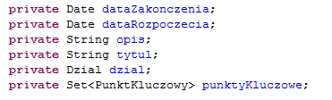
Struktura danych obiektu „projekt”

Slide 3
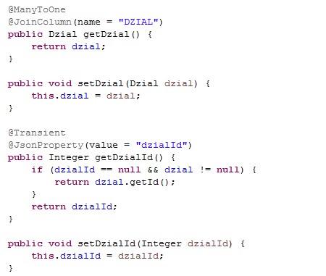
Połączenie pomiędzy projektem a działem

Slide 4
Standardowe gettery, settery służące do dodania całego obiektu „dział”.
Adnotacje użyte w celu mapowania struktury bazy danych:
@ManyToOne – połączenie tabel typu jeden do wielu,
@JoinColumn – określa kolumnę, po której następuje łączenie,
@Transient – określa pole wirtualne, które nie występuje w bazie danych.
@JsonProperty – nazwa atrybutu, wykorzystana podczas parsowania do JSON.

Slide 5
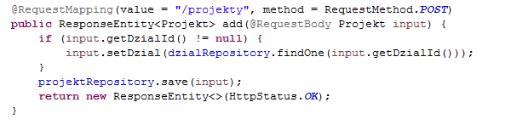
Metoda dodająca projekt do bazy danych

Slide 6
Adnotacja @RequestMapping określa:
value – ścieżka mapowania,
method – metoda dostępu (sposób dostępu)
@RequestBody – określa parametr funkcji oraz dokonuje parsowania JSON-a na odpowiedni model danych.
Sprawdzenie czy powiązany parametr istnieje (dzialId) – jeśli tak, to go wyszukujemy i dodajemy powiązany obiekt.
Zapisujemy nowe dane do bazy.
Zwracamy pomyślny status wykonania zadania.

Slide 7
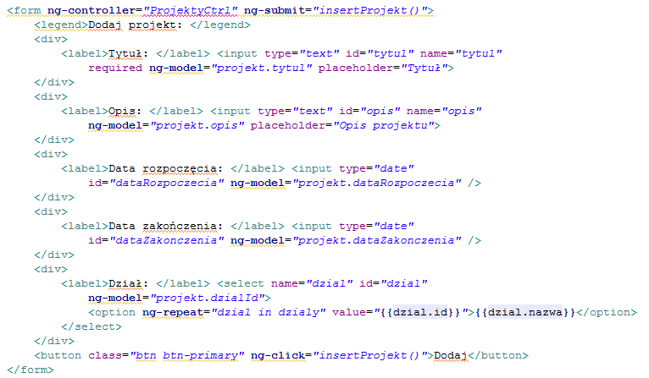

Slide 8
Formularz dodawania obiektów
W formularzu tym podstawowe dane są wypełniane i bindowane bezpośrednio.
Powiązane dane, pobrane wcześniej z bazy danych, umieszczane są w liście rozwijalnej.
Wysyłane jest tylko id powiązanego obiektu, a wyświetlamy jego nazwę.

Slide 9
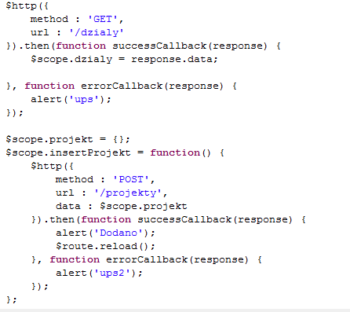

Slide 10
Obsługa formularza
Pobranie działów z webservice i zapisanie do $scope.
Funkcja insertProjekt odpowiada za wysyłanie żądania dodania nowego projektu.
Dane są przepisywane ze zmiennej $scope.projekt, która jest modelem z formularza.

Slide 11
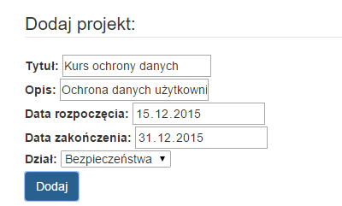
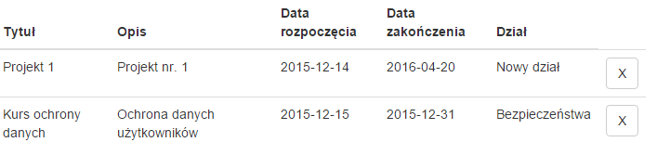
Przykładowe działanie

